Slide 1
Тема урока:
Алгоритмы письменного сложения, вычитания, умножения и деления многозначных чисел.
Связь между сложением, вычитанием, умножением и делением. Деление на 3.

Slide 2
Пройти по ссылке и просмотреть видеоурок (по желанию)
https://resh.edu.ru/subject/lesson/6214/start/214582/

Slide 3
Работа по учебнику стр 92:
Выполни № 1 (устно)
№ 2 (письменно)
№3 (нарисуй схематический рисунок, решение, ответ)

Slide 4
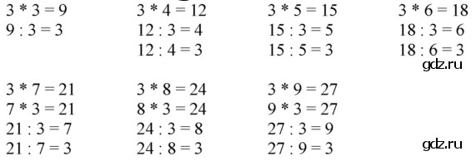
Проверь себя!!!
Стр 92 №1

Slide 5
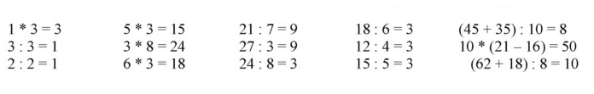
Проверь себя!!!
Стр 92 № 2

Slide 6
Проверь себя!!!
Стр 92 №3
Марка стоит 3 р. Сколько таких марок можно купить на 15 р.?
Пояснение
15:3=5 (м.)
Ответ: можно купить 5 марок
3 р.
3 р.
3 р.
3 р.
3 р.
15 р.

Slide 7
Проверь себя!!!
Стр 92 № 3 (продолжение)
Марка стоит 3 р. Сколько таких марок можно купить на 15 р.? Составь и реши две задачи, обратные данной.
1) За 5 марок заплатили 15 рублей. Сколько стоит одна марка?
15:5=3 (р.)
Ответ: 3 рубля стоит одна марка.
2) Марка стоит 3 рубля. Сколько рублей заплатили за 5 марок?
3*5=15 (р.)
Ответ: 15 рублей заплатили за 5 марок.

Slide 8
Домашняя работа
Страница 92 № 5, (№ 4 по желанию)
Контакты:
Email –liliya.z.f@mail.ru Закирзянова Л.Ф.
WhatsApp - 89674646624
Email – m_aliya_21@mail.ru Хабибрахманова А.И.
WhatsApp - 89625600403

